Slide 1
Презентация к уроку окружающего мира по теме «Тундра»
МБОУ «Кингисеппская гимназия»
Кухтина О.А.
Учитель высшей категории

Slide 2
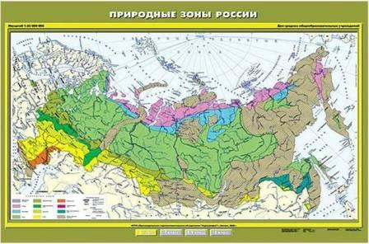
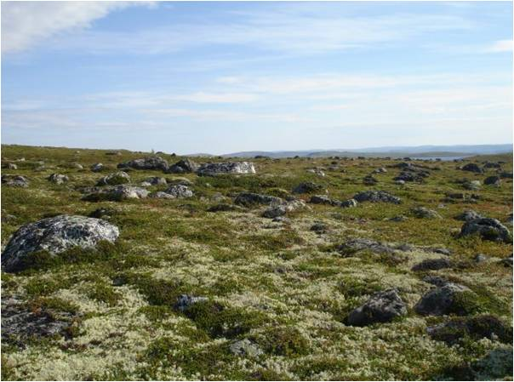
Вдоль берегов Северного Ледовитого океана на тысячи километров в длину сотни километров в ширину тянется безлесная полоса тундры.

Slide 3
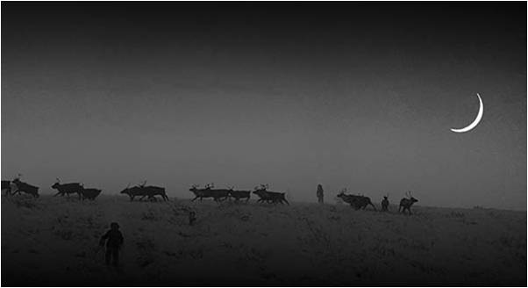
К середине зимы солнце совсем не показывается на горизонте. Наступает длинная полярная ночь

Slide 4
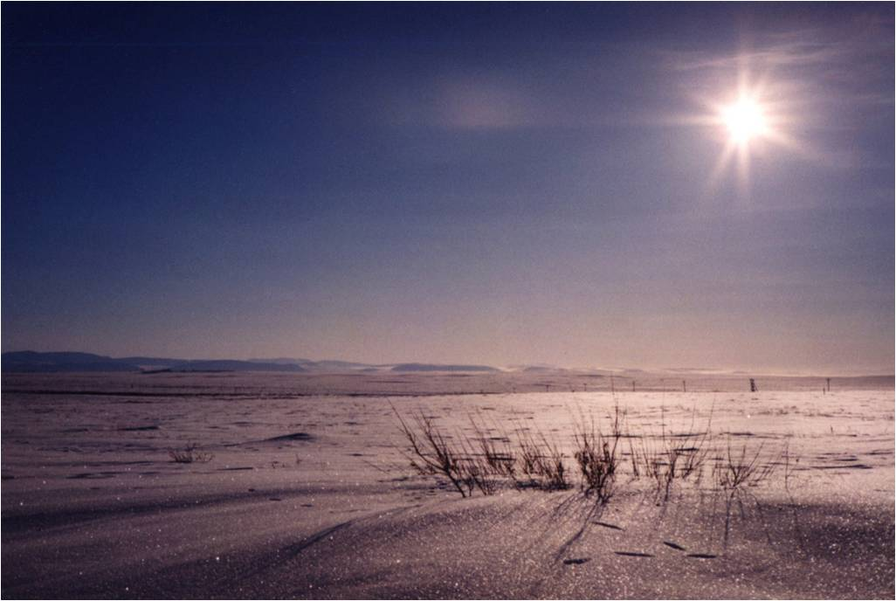
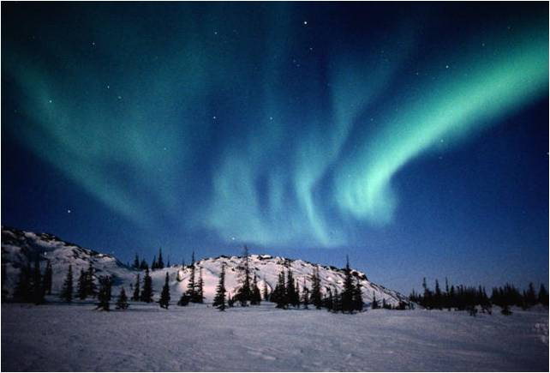
Неделями бушуют вьюги. Термометр показывает 40 °, 50°, а то и 60° ниже нуля
Северное сияние

Slide 5
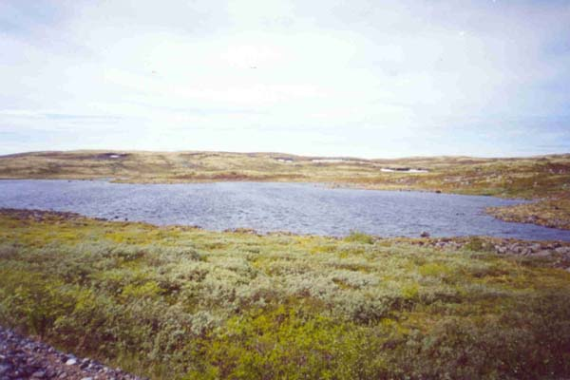
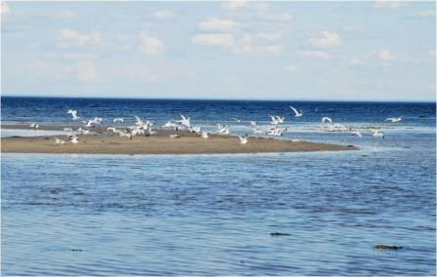
Оживает тундра только летом. Всё зеленеет.
Тундра оглашается птичьими голосами

Slide 6
Стая за стаей прилетают сюда гуси, утки лебеди
гуси
лебеди
утки

Slide 7
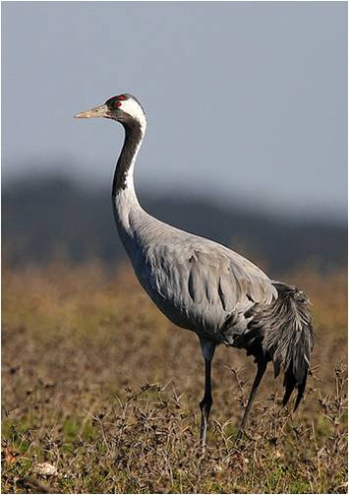
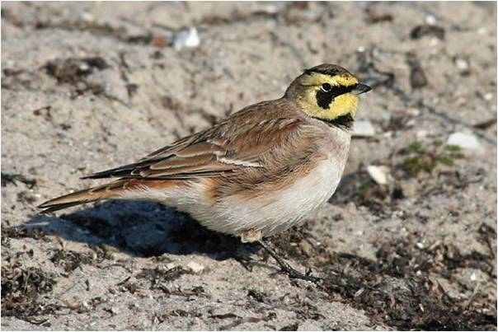
Кулик-воробей Гагара
Журавли
Рогатый жаворонок

Slide 8
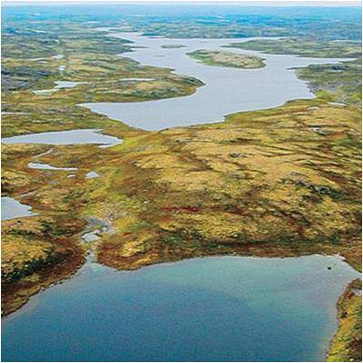
Начинается короткое и прохладное лето. Круглые сутки светит солнце и не заходит за линию горизонта. Стоит полярный день. Температура летом доходит до + 10°. За это время оттаивает только верхний слой земли, а глубже остаётся многолетняя мерзлота.

Slide 9
Суровые природные условия оказывают влияние на растения. Они низкорослые и с мелкими листочками, многие растут группами и стелются по земле. Корни почти всех растений находятся в верхнем слое почвы.

Slide 10
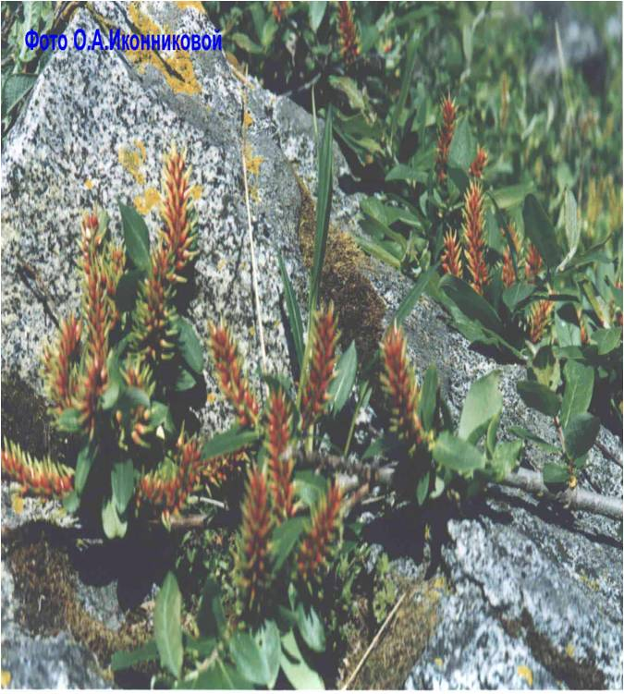
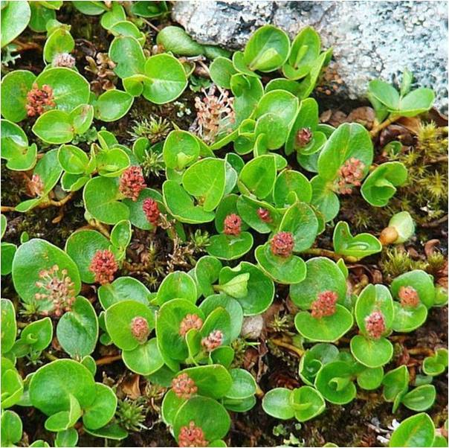
Карликовая берёза
Полярная ива

Slide 11
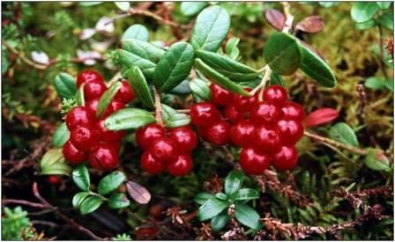
Ягодные кустарники встречаются здесь повсюду.
брусника
морошка
голубика

Slide 12
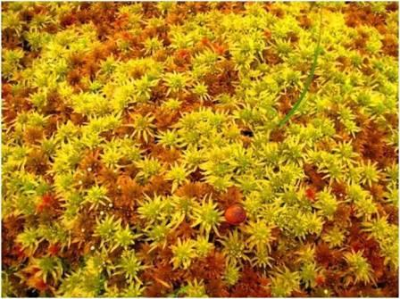
Заболоченные места заняты пушицей, мхами.

Slide 13
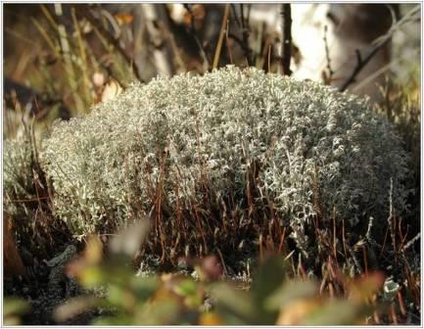
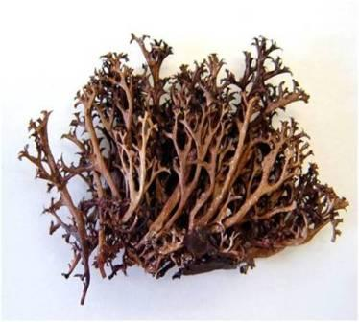
Более сухие места покрыты лишайниками, среди которых самым распространённым и очень ценным является ягель – основной корм для оленей.

Slide 14
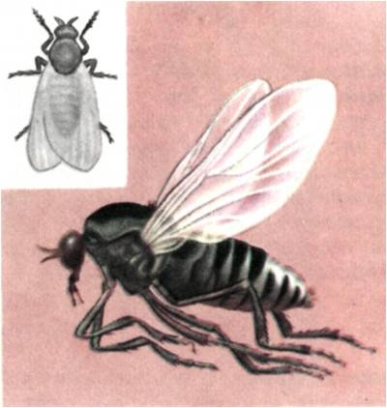
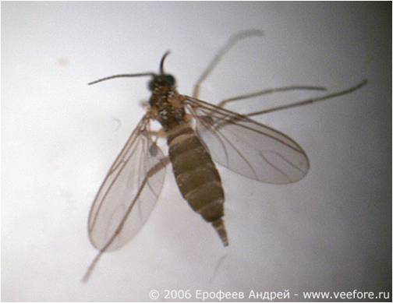
Летом в тундре бесчисленное множество насекомых:
комаров,
мошек,

Slide 15
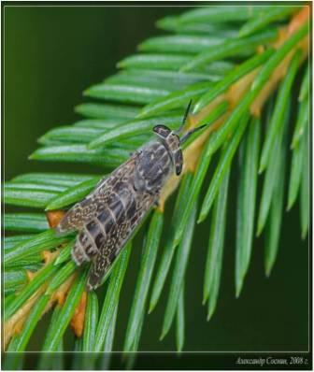
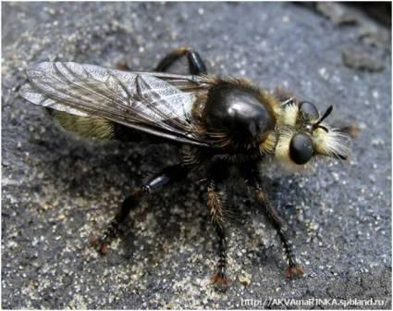
слепней.

Slide 16
Птицы спешат за короткое время вырастить своих птенцов. Вскоре они полетят в тёплые края. На зиму остаются только птицы, которые могут в мороз найти пищу.
Белая сова
Белая куропатка

Slide 17
Много в тундре леммингов.

Slide 18
За ними охотятся песцы и полярные совы.

Slide 19
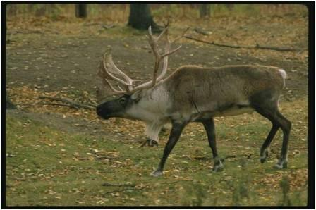
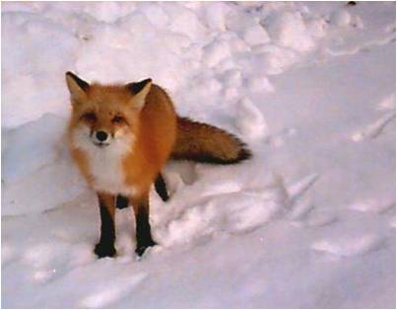
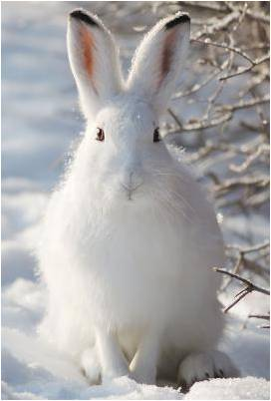
Живёт в тундре северный олень, волки, зайцы лисы.

Slide 20
Коренные жители тундры: коми, эвенки, нанайцы, якуты, чукчи, ханты, манси.

Slide 21
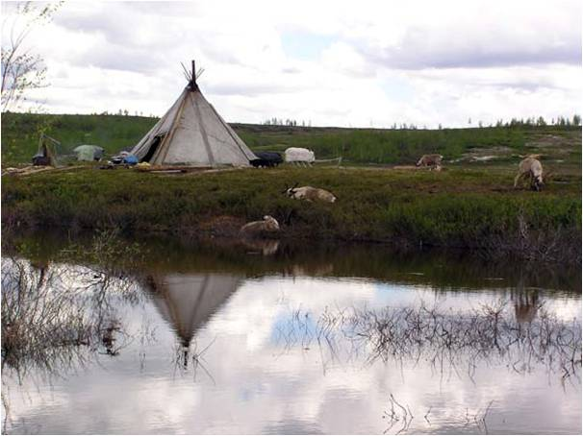
Главное занятие – оленеводство.
Юрта – жилище оленеводов.

Slide 22
Жители тундры занимаются рыболовством.

Slide 23
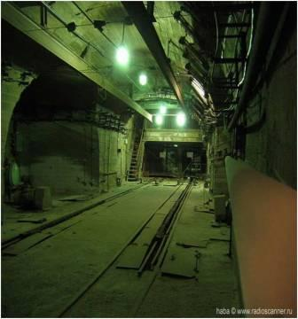
В тундре развита угольная промышленность.

Slide 24
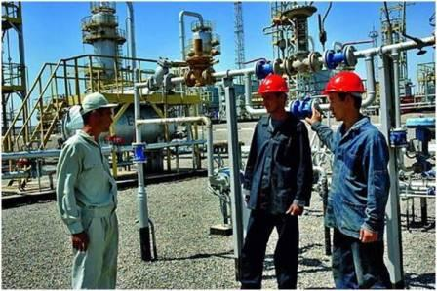
В XX веке в тундре стали добывать нефть, газ, цветные металлы, апатиты, торф.

Slide 25
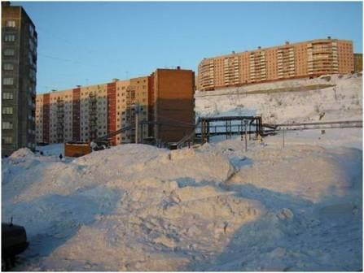
На вечной мерзлоте стали строить посёлки и города. Лёд выдавливает и разрушает постройки, поэтому они стоят на глубоких сваях.

Slide 26
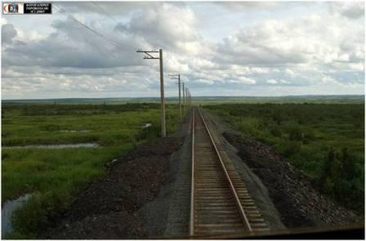
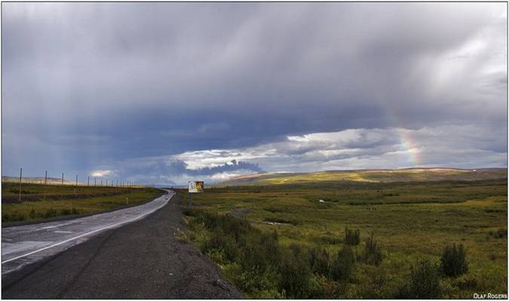
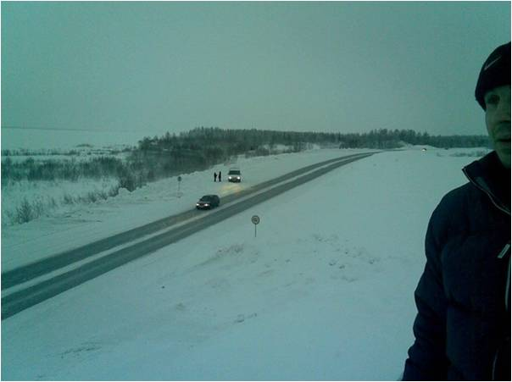
В тундре появились железные дороги
Проложены шоссейные дороги.

Slide 27
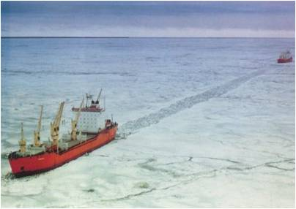
Снабжение продуктами, строительными материалами, станками и другим оборудованием осуществляется по рекам и Северному морскому пути.

Slide 28
Обратно ледоколы увозят пушнину, рыбу, полезные ископаемые.

Slide 29
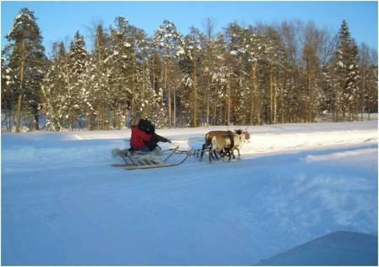
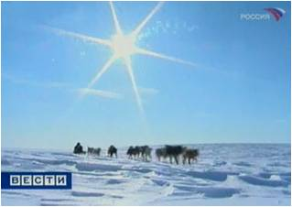
Можно передвигаться по тундре на снегоходах, аэросанях .
Оленьи и собачьи нарты.

